Slide 1



SYMULATOR UKŁADU Automatycznej regulacji
Okres (4) – (5) Dopracowanie działania aplikacji:
Notes:
Note: After adding your pictures, right click on it and “Send To Back”.

Slide 2

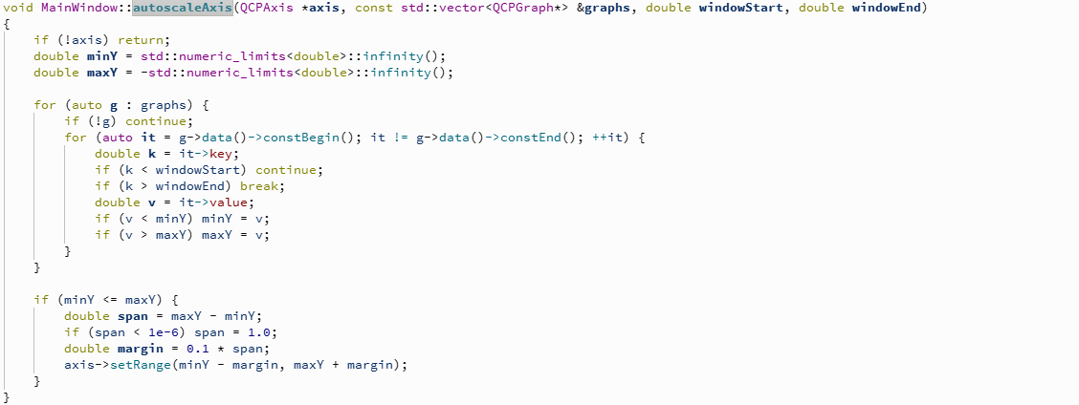
Omówienie algorytmów skalowania wykresów
autoscaleAxis(...) — (funkcja)
Co robi?
Oblicza minY i maxY dla zadanego przedziału czasowego i ustawia zakres osi Y z 10% marginesem.

Slide 3
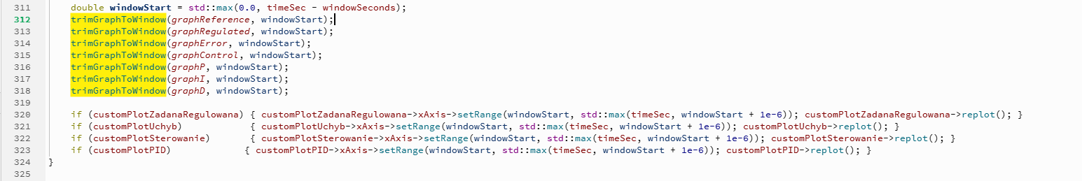
Okno czasowe (X-axis) i obcinanie danych
Obliczenie windowStart = std::max(0.0, timeSec - windowSeconds); używane w updateGraphData() i onSimStep(), oraz trimGraphToWindow(graph, windowStart
Co robi: ustala widoczny przedział czasu i usuwa punkty przed windowStart (oszczędność pamięci).
Link do filmu

Slide 4
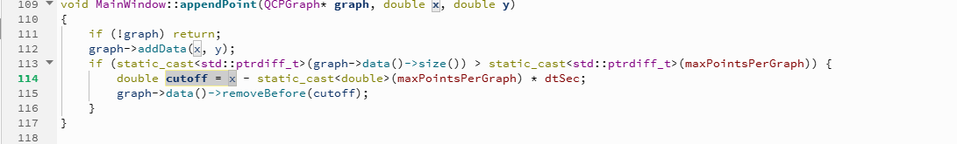
appendPoint(...) — (funkcja)
Co robi: dopisuje punkt do grafu; jeśli liczba próbek > maxPointsPerGraph usuwa najstarsze przez removeBefore(cutoff).

Slide 5

trimGraphToWindow(...) — (funkcja, pomocnicza)
Co robi: wrapper wywołujący graph->data()->removeBefore(windowStart) — prosty sposób na obcięcie historii.

Slide 6
Miejsce wywołań autoskalowania i replotowania
Główne miejsca: onSimStep() — po dodaniu punktów: ustawienie zakresu X (xAxis->setRange(windowStart, timeSec)), wywołania:
  - autoscaleAxis(customPlotZadanaRegulowana->yAxis, {graphReference, graphRegulated}, windowStart, timeSec);
  analogicznie dla pozostałych wykresów,
  następnie customPlot->replot().
-updateGraphData() — dla natychmiastowego dopisania punktu (ustawienie zakresu X i replot).

Slide 7
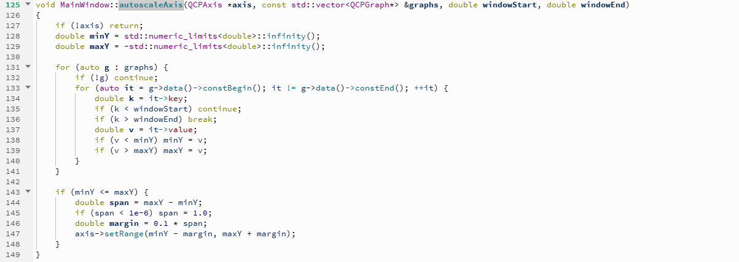

Slide 8
Stabilność wartości
Funkcja: safeValue(double v) const
Co robi: filtruje NaN/inf i klipuje do safeLimit — zapobiega zaburzeniu zakresów przez ekstremalne wartości.
Podsumowanie:
Skalowanie Y jest robione automatycznie przez funkcję autoscaleAxis, która liczy min/max w obrębie okna czasowego; oś X jest rolowana (sliding window), a stare próbki są usuwane dla wydajności.

Slide 9
Czego się nauczyłem realizując projekt UAR
- Jak zaprojektować i zaimplementować model dynamiczny (ARX): myślenie o buforach próbek, opóźnieniach i mnożeniu wektorów współczynników — teraz rozumiem, skąd bierze się zachowanie procesu.
- Jak działa i jak zaimplementować regulator PID w praktyce: P, I, D, różne sposoby liczenia całki, reset pamięci i mechanizmy anti‑windup — zobaczyłem jak pojedyncze zmiany nastaw wpływają na odpowiedź układu.
- Synchronizować symulację z rzeczywistym czasem: sterowanie krokami symulacji, QTimer, konwersja interwału (ms) na próbki — dzięki temu aplikacja działa płynnie przy różnych interwałach.
- Tworzyć interaktywny interfejs w Qt: jak podłączyć kontrolki do logiki, jak zmieniać parametry w trakcie symulacji i dbać, żeby UI nie zaburzało działania symulacji.
- Wizualizować dane sensownie: jak dopisywać punkty, utrzymywać „sliding window” oraz autoskalować oś Y (unikać zbyt małych zakresów i ignorować NaN/inf) — to bardzo pomaga w debugowaniu dynamiki układu.
- Praktyczne podejście do wydajności: kiedy usuwać stare próbki, jak ograniczyć liczbę punktów na wykresie i odświeżać GUI tylko wtedy, gdy trzeba — dzięki temu aplikacja jest responsywna.
- Przechowywać i odtwarzać konfigurację: zapisywanie/odczyt parametrów w JSON i dbanie, by nie zapisywać pamięci.
- Zyskałem praktyczne zrozumienie teorii sterowania — widząc na żywo jak zmiany parametrów PID i modelu ARX wpływają na odpowiedź mogłem połączyć matematykę z kodem.

Slide 10
Podsumowanie
Projekt jeszcze nie spełnia wszystkich wymagań z check‑listy, ale jest już blisko — do następnych zajęć dokończę poprawki i dopracuje funkcjonalności.
Obecnie występują błędy na wykresach i możliwe, że będę musiał przeprowadzić dodatkową przebudowę backendu lub wybranych klas, aby usunąć te problemy.

Slide 11
Dziękuje za uwagę!
Mirosław Franczak | 305511
Notes:
Note: After adding your pictures, right click on it and “Send To Back”.

